Slide 1

06

Slide 2
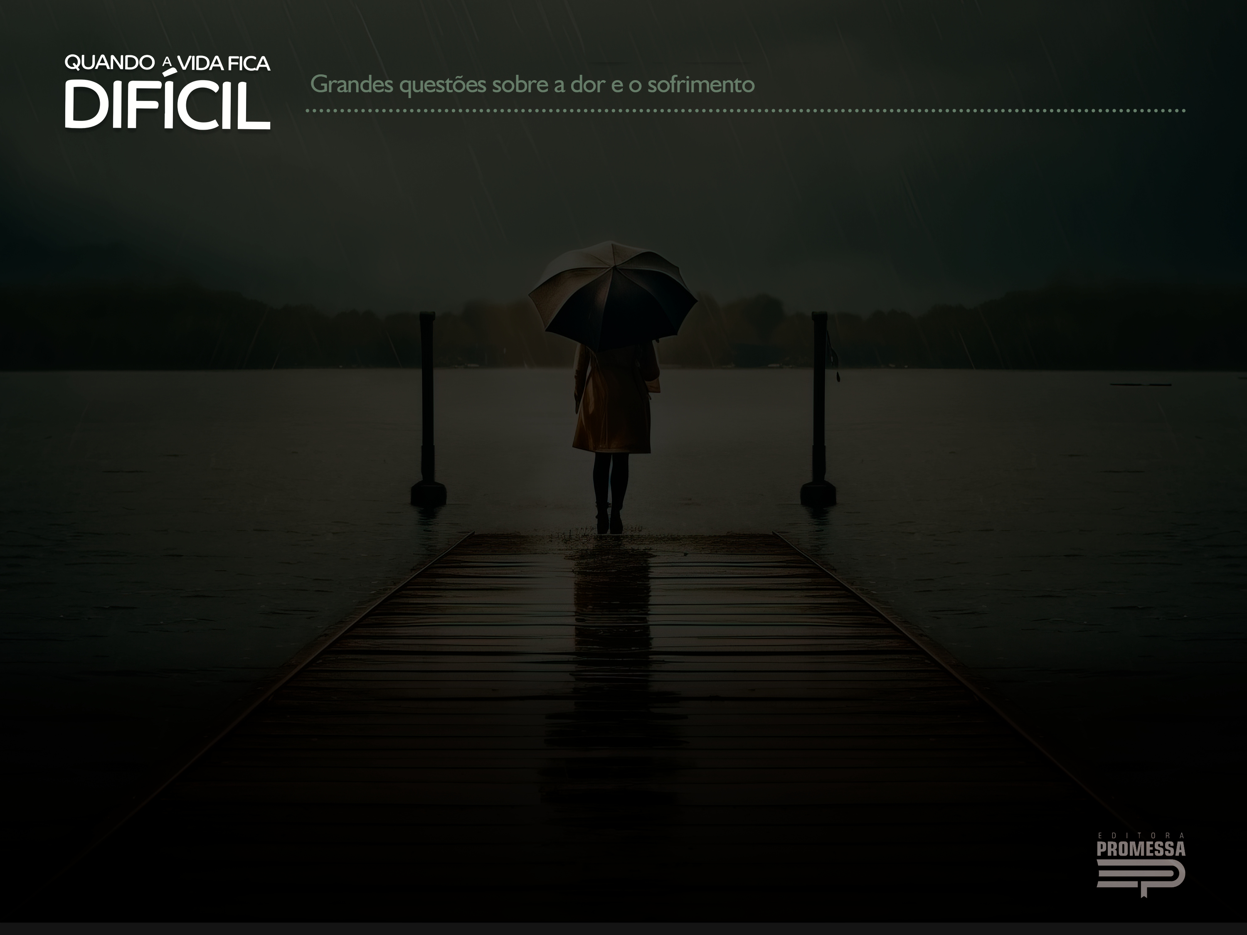
LIÇÃO 06
POR QUE O CRISTÃO SOFRE?

Slide 3

TEXTO BASE
Sabemos que Deus age em todas as coisas para o bem daqueles que o amam, dos que foram chamados de acordo com o seu propósito. (Rm 8:28 – NVI)

Slide 4
OBJETIVO
Ajudar o estudante da Bíblia a considerar que o sofrimento do cristão não é desvinculado de propósito, pois através das adversidades, Deus o prova e o disciplina, visando o seu bem.

Slide 5
INTRODUÇÃO
não é fácil de se entender e de se aceitar o porquê de enfrentarmos determinadas adversidades.

Slide 6

I. O QUE DIZ A ESCRITURA?

Slide 7
1. Deus nos prova no sofrimento
2. Deus nos corrige no sofrimento

Slide 8
01. Leia 1 Pe 4:12-13; o item 1 e responda: Com que atividade o apóstolo Pedro compara a provação do cristão? Como a provação nos torna fortalecidos?
02. Que importante virtude é capaz de nos ajudar a amadurecer em meio às adversidades? É possível agirmos com confiança no sofrimento? Responda com base em Rm 5:3; 1 Pe 4:19 e no item 1 do comentário.
03. Por que é correto afirmar que a correção de Deus expressa o seu amor por seus filhos? Responda após analisar Hb 12:5-6 e o item 2.
04. Por que é correto afirmar que a correção de Deus expressa o seu propósito para seus filhos? Responda com base em Hb 12:10-11 e no item 2.

Slide 9

II. O QUE DEVO FAZER?

Slide 10
1. Suportemos o sofrimento, valorizando o processo.
Por mais doloroso e incômodo que seja passar pelo processo da provação, devemos valorizá-lo.
05. Com base no exemplo de Asafe, se um cristão está alimentado inveja pela prosperidade dos ímpios, qual o caminho para a superação deste pecado? Leia Sl 73:21-22.

Slide 11
2. Suportemos o sofrimento, almejando a mudança.
No sofrimento, Deus nos corrige e, ao fazê-lo, pretende nos ajudar a mudar o pensamento e as atitudes.
06. Após analisar a segunda aplicação, responda: A correção divina requer mudança? Se sim, em que sentido?

Slide 12
MEU DESAFIO!
interceder a Deus por uma pessoa que esteja passando por uma forte adversidade. A seguir, animá-la a confiar na provação e na correção provenientes do Senhor.

Slide 13

PRÓXIMO ESTUDO

Slide 14

LIÇÃO 07
A FIDELIDADE A DEUS E O SOFRIMENTO

Slide 15
+ MAIS CONTEÚDO
MATERIAIS PARA ESCOLA BÍBLICA
promessistas.org (área - Lições Bíblicas)
PROGRAMA ESCOLA BÍBLICA
QUARTA-FEIRA 20H - TV VIVA PROMESSA: youtube.com/@tvvivapromessa
ADQUIRA OU ASSINE AS LIÇÕES BÍBLICAS
editorapromessa.com.br
INSTAGRAM E FACEBOOK
@editorapromessa

